Slide 1
Костные рыбы – Osteichthyes

Slide 2
Внешнее строение рыбы (окунь)

Slide 3
Различные типы чешуи рыб

Slide 4
По кольцам на чешуе можно определить возраст рыбы

Slide 5
Мышцы речного окуня

Slide 6
Скелет речного окуня

Slide 7
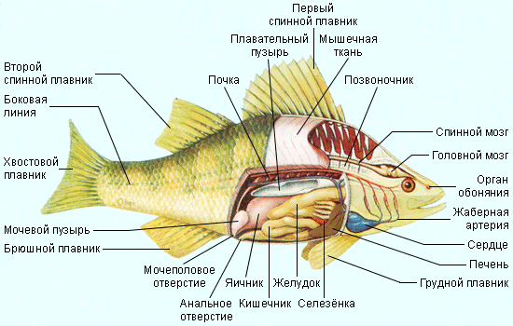
Внутреннее строение окуня

Slide 8
Пищеварительная и выделительная системы

Slide 9
Схема кровоснабжения плавательного пузыря

Slide 10
Строение жабр

Slide 11
Строение сердца рыб

Slide 12
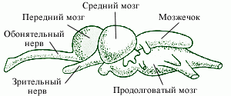
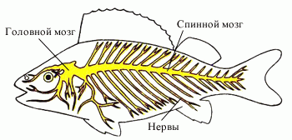
Строение головного мозга и нервной системы рыб

Slide 13
Строение боковой линии

Slide 14
Положение костных рыб в животном мире

Slide 15
Классификация костных рыб
Подкласс Лопастеперые – Sarcopterygii
Двоякодышащие – Dipnoi
Кистеперые – Crossopterygii
Подкласс Лучеперые – Actinopterygii
Костнохрящевые – Chondrostei
Костистые – Teleostei

Slide 16
Двоякодышащие рыбы
Австралийский рогозуб
Рогозуб (баррамунда), лепидосирен, большой протоптер (мамба)

Slide 17
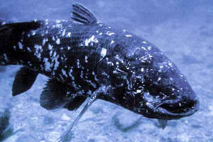
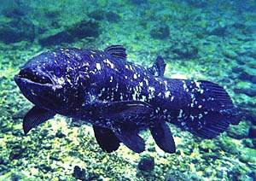
Кистеперые рыбы
Латимерия – живое ископаемое

Slide 18
Костно-хрящевые рыбы

Slide 19
Костистые рыбы
Основные отряды:
сельдеобразные
лососевые
карпообразные
колючеперые
угреобразные
щукообразные
сомообразные
трескообразные

